Slide 1


Comunicación EN GRUPOS: Fiesta de cumpleaños
Instituto Politécnico Nacional
Escuela Superior de Cómputo
Ing. Sistemas computacionales
Expresión Oral y Escrita
Profa: Villegas Navarrete Sonia
Alummnos: Rojas Alvarado Luis Enrique
Noroña Cabeza Karla Patricia
Lagunes Marin Nelson Alberto
Castro Santamaria Aarón Pedro
David Morales Angulo
Grupo: 1CV4

Slide 2
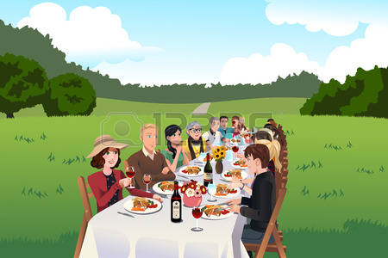
Al llegar los invitados, algunos con diferentes expresiones, se sientan a comer hacen expresiones diferentes mientras escuchan la música rock de fondo (tal vez porque no les gusta), y comen platicando y riendo de experiencias ocurridas durante el semestre, etc.

Slide 3
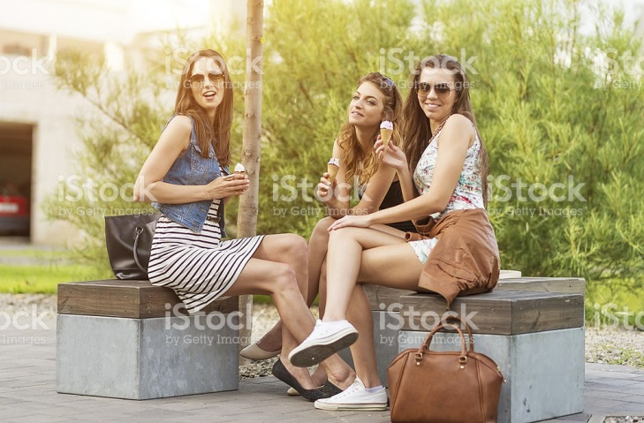
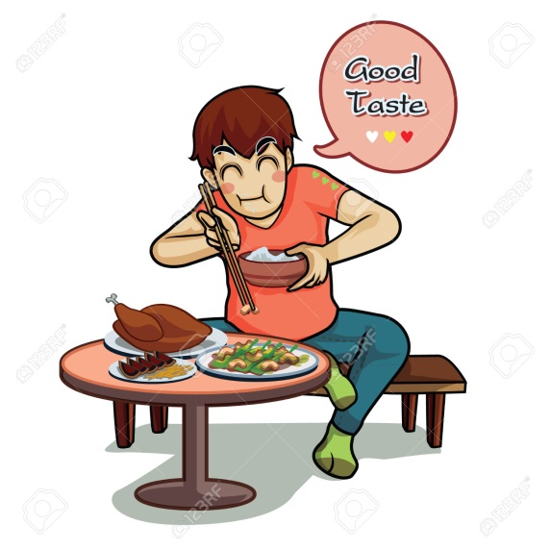
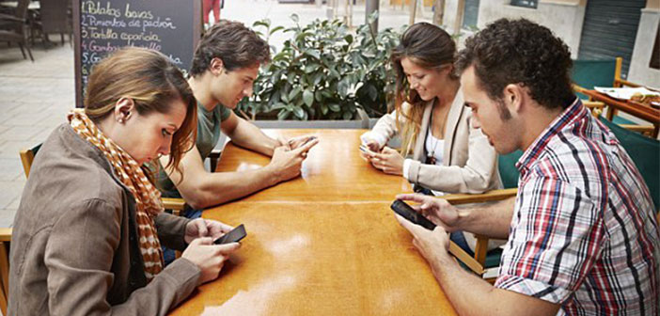
Casi de inmediato se empiezan a formar los típicos grupitos de amigos con quienes platicas y te llevas más, y también los que no

Slide 4
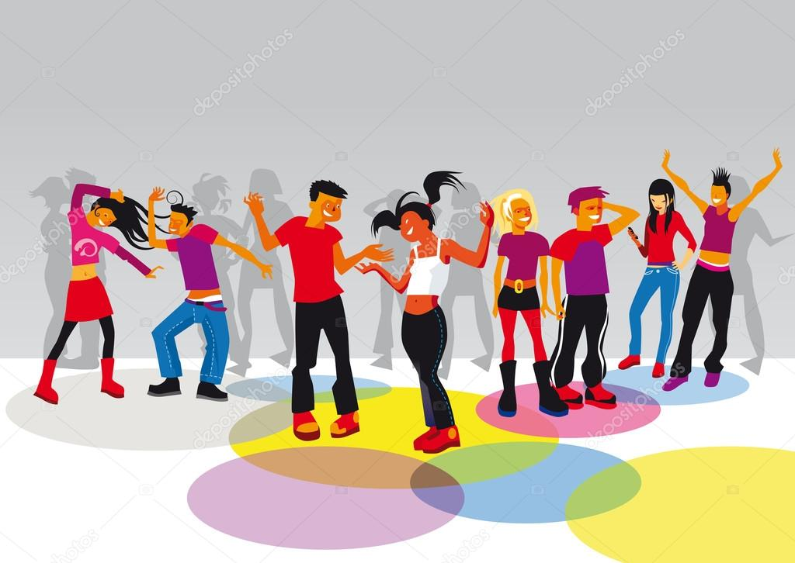
Después de la comida empiezan a quitar las mesas para que los invitados se pongan a bailar al ritmo de la electrónica.
Las diferentes personas comunican y nos dan a entender cual es su estado de ánimo al momento de bailar.
Con miradas y gestos unos se ven a otros dando a entender diferentes cosas

Slide 5
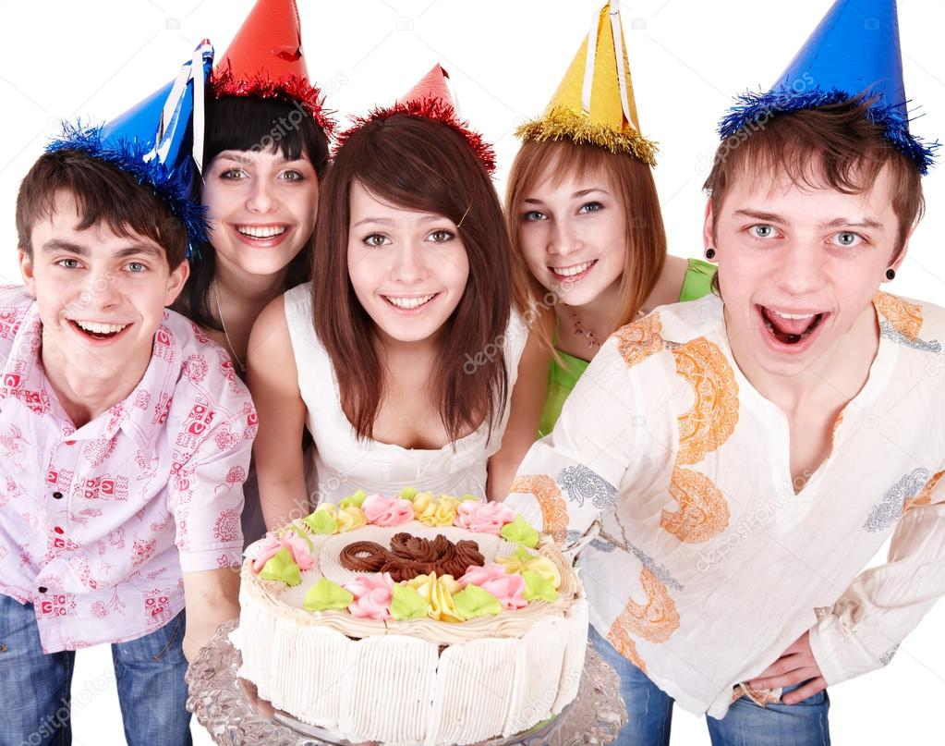
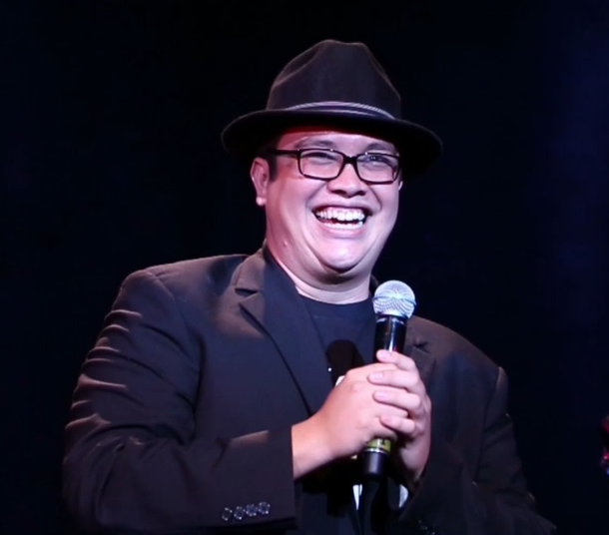
Como era una fiesta de cumpleaños no falta nunca el pastel, todos comieron sin preocupación.
Para acabar la fiesta de cumpleaños invitamos a un stand up: Franco Escamilla.

